Slide 1

Потенциал, стратегия и программа развития в дошкольном отделении «Жемчужинка» муниципального бюджетного общеобразовательного учреждения городского округа Королёв Московской области «Средняя общеобразовательная школа №2 имени В.Н. Михайлова».

Slide 2
Характеристика условии среды и пространства дошкольной организаций «Жемчужинка» МБОУ СОШ № 2 им. В.Н.Михайлова
Материально-техническая база. Помещения обеспечены мебелью и игровым оборудованием, наглядными пособиями и дидактическими материалами:
групповые комнаты с игровыми зонами, спальнями, буфетными и туалетными комнатами;
музыкальный и спортивный залы;
бассейн ,спортивная площадка;
специально выделенные помещения для медицинского осмотра детей и изоляции
кабинет психолога
кабинет учитель-логопеда и учителя-дефектолога
Условия для развития детей. Созданы условия для познавательно-речевого, социально-личностного, художественно-эстетического и физического развития:
предметно-развивающая среда по всем разделам программы (развивающие игры, наглядные пособия);
уголки интеллектуального развития (детские энциклопедии, книги, журналы для детей);
музыкальный зал с пианино, музыкальным центром, наборами детских инструментов.

Slide 3
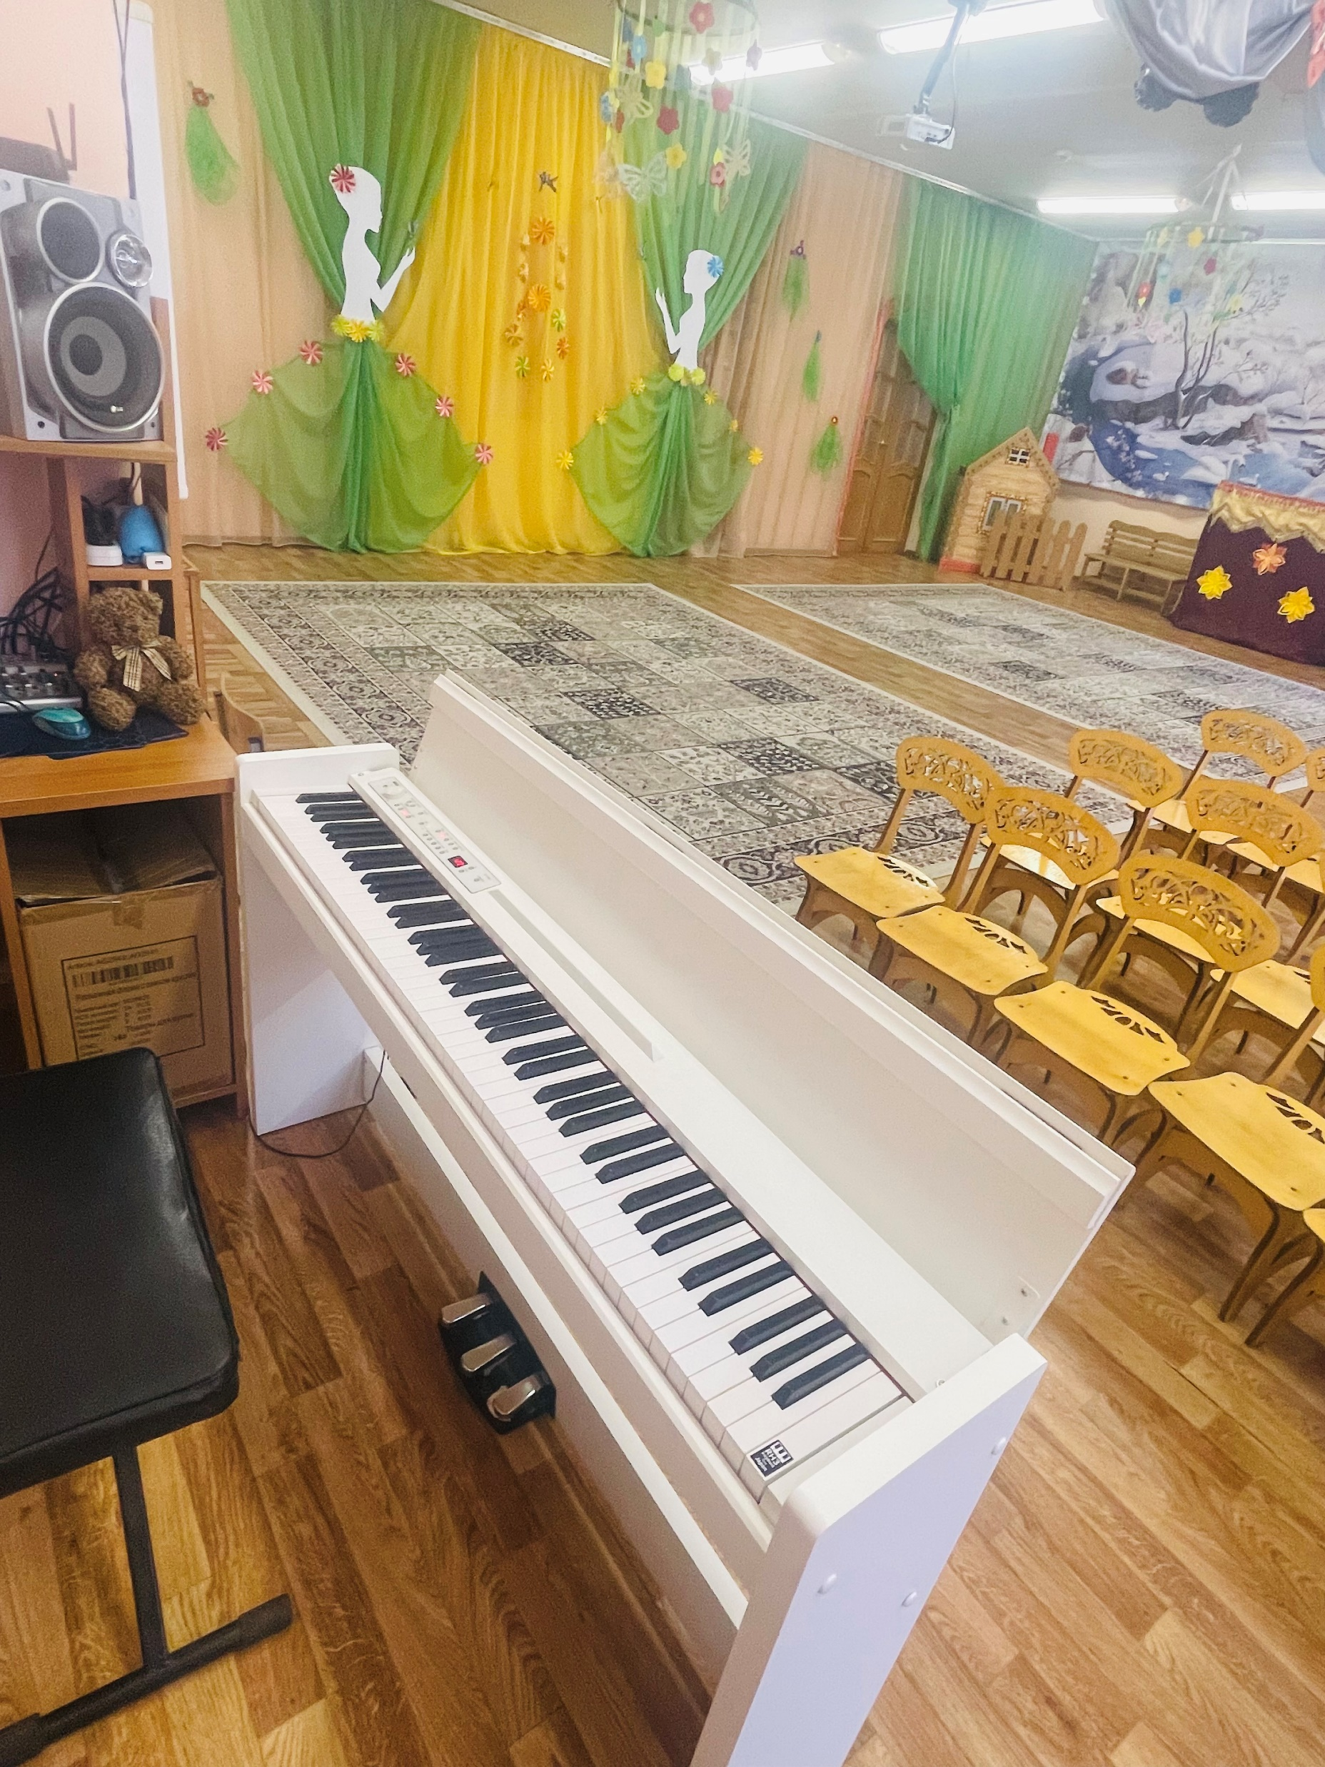
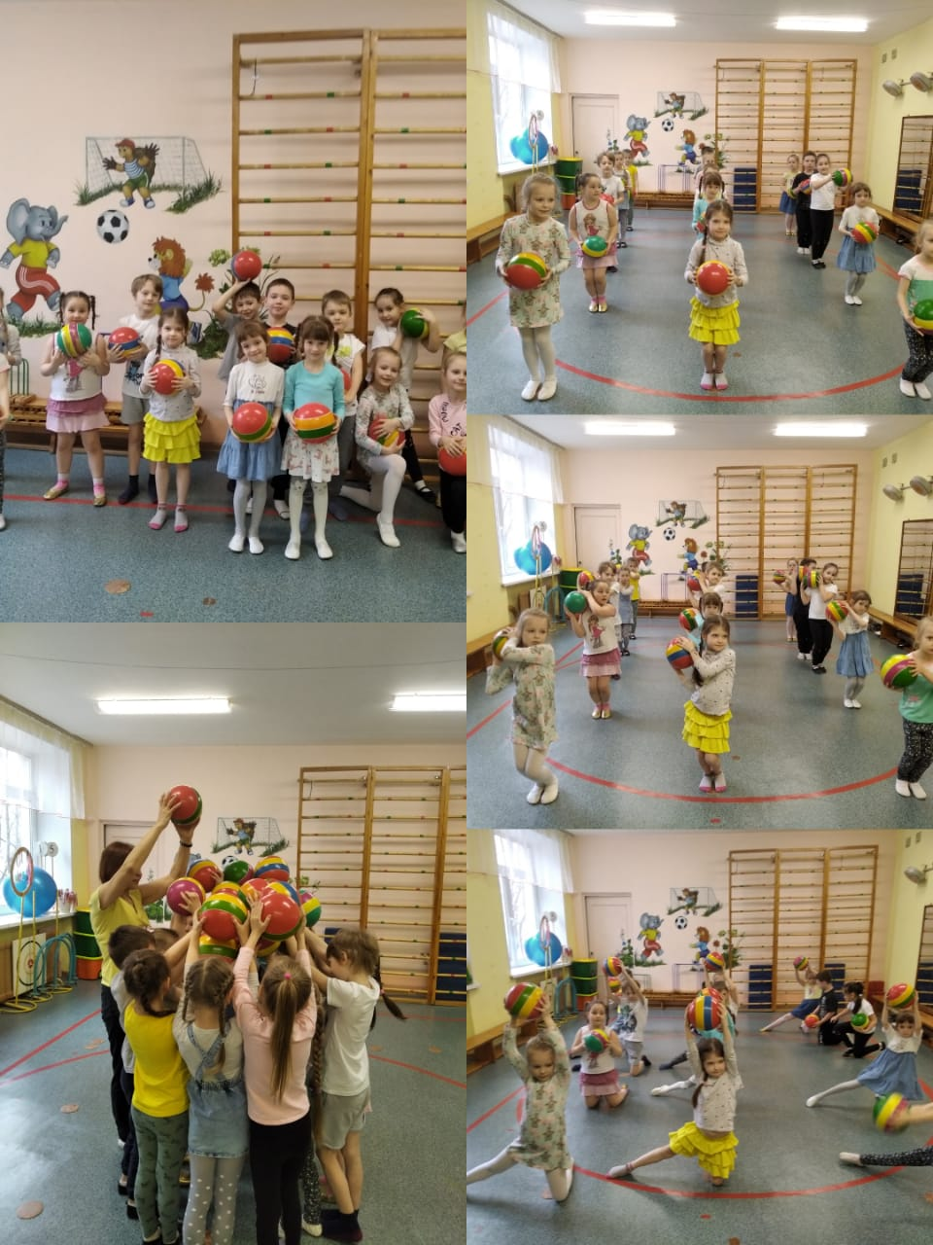
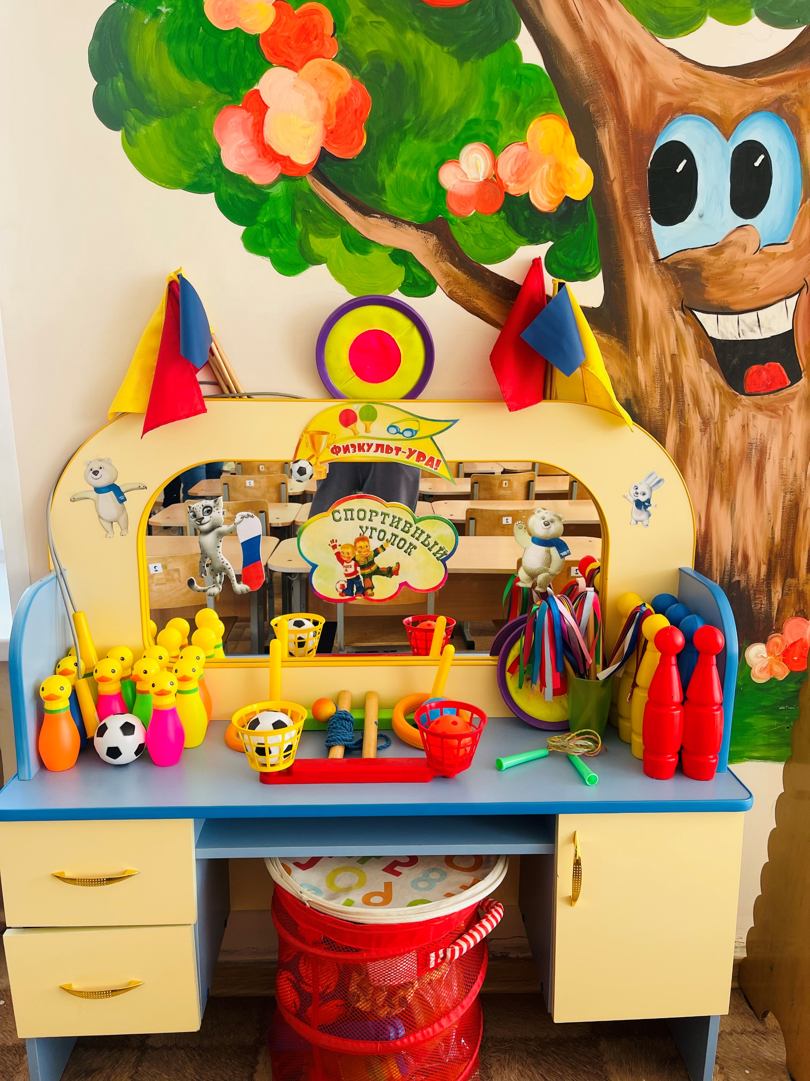
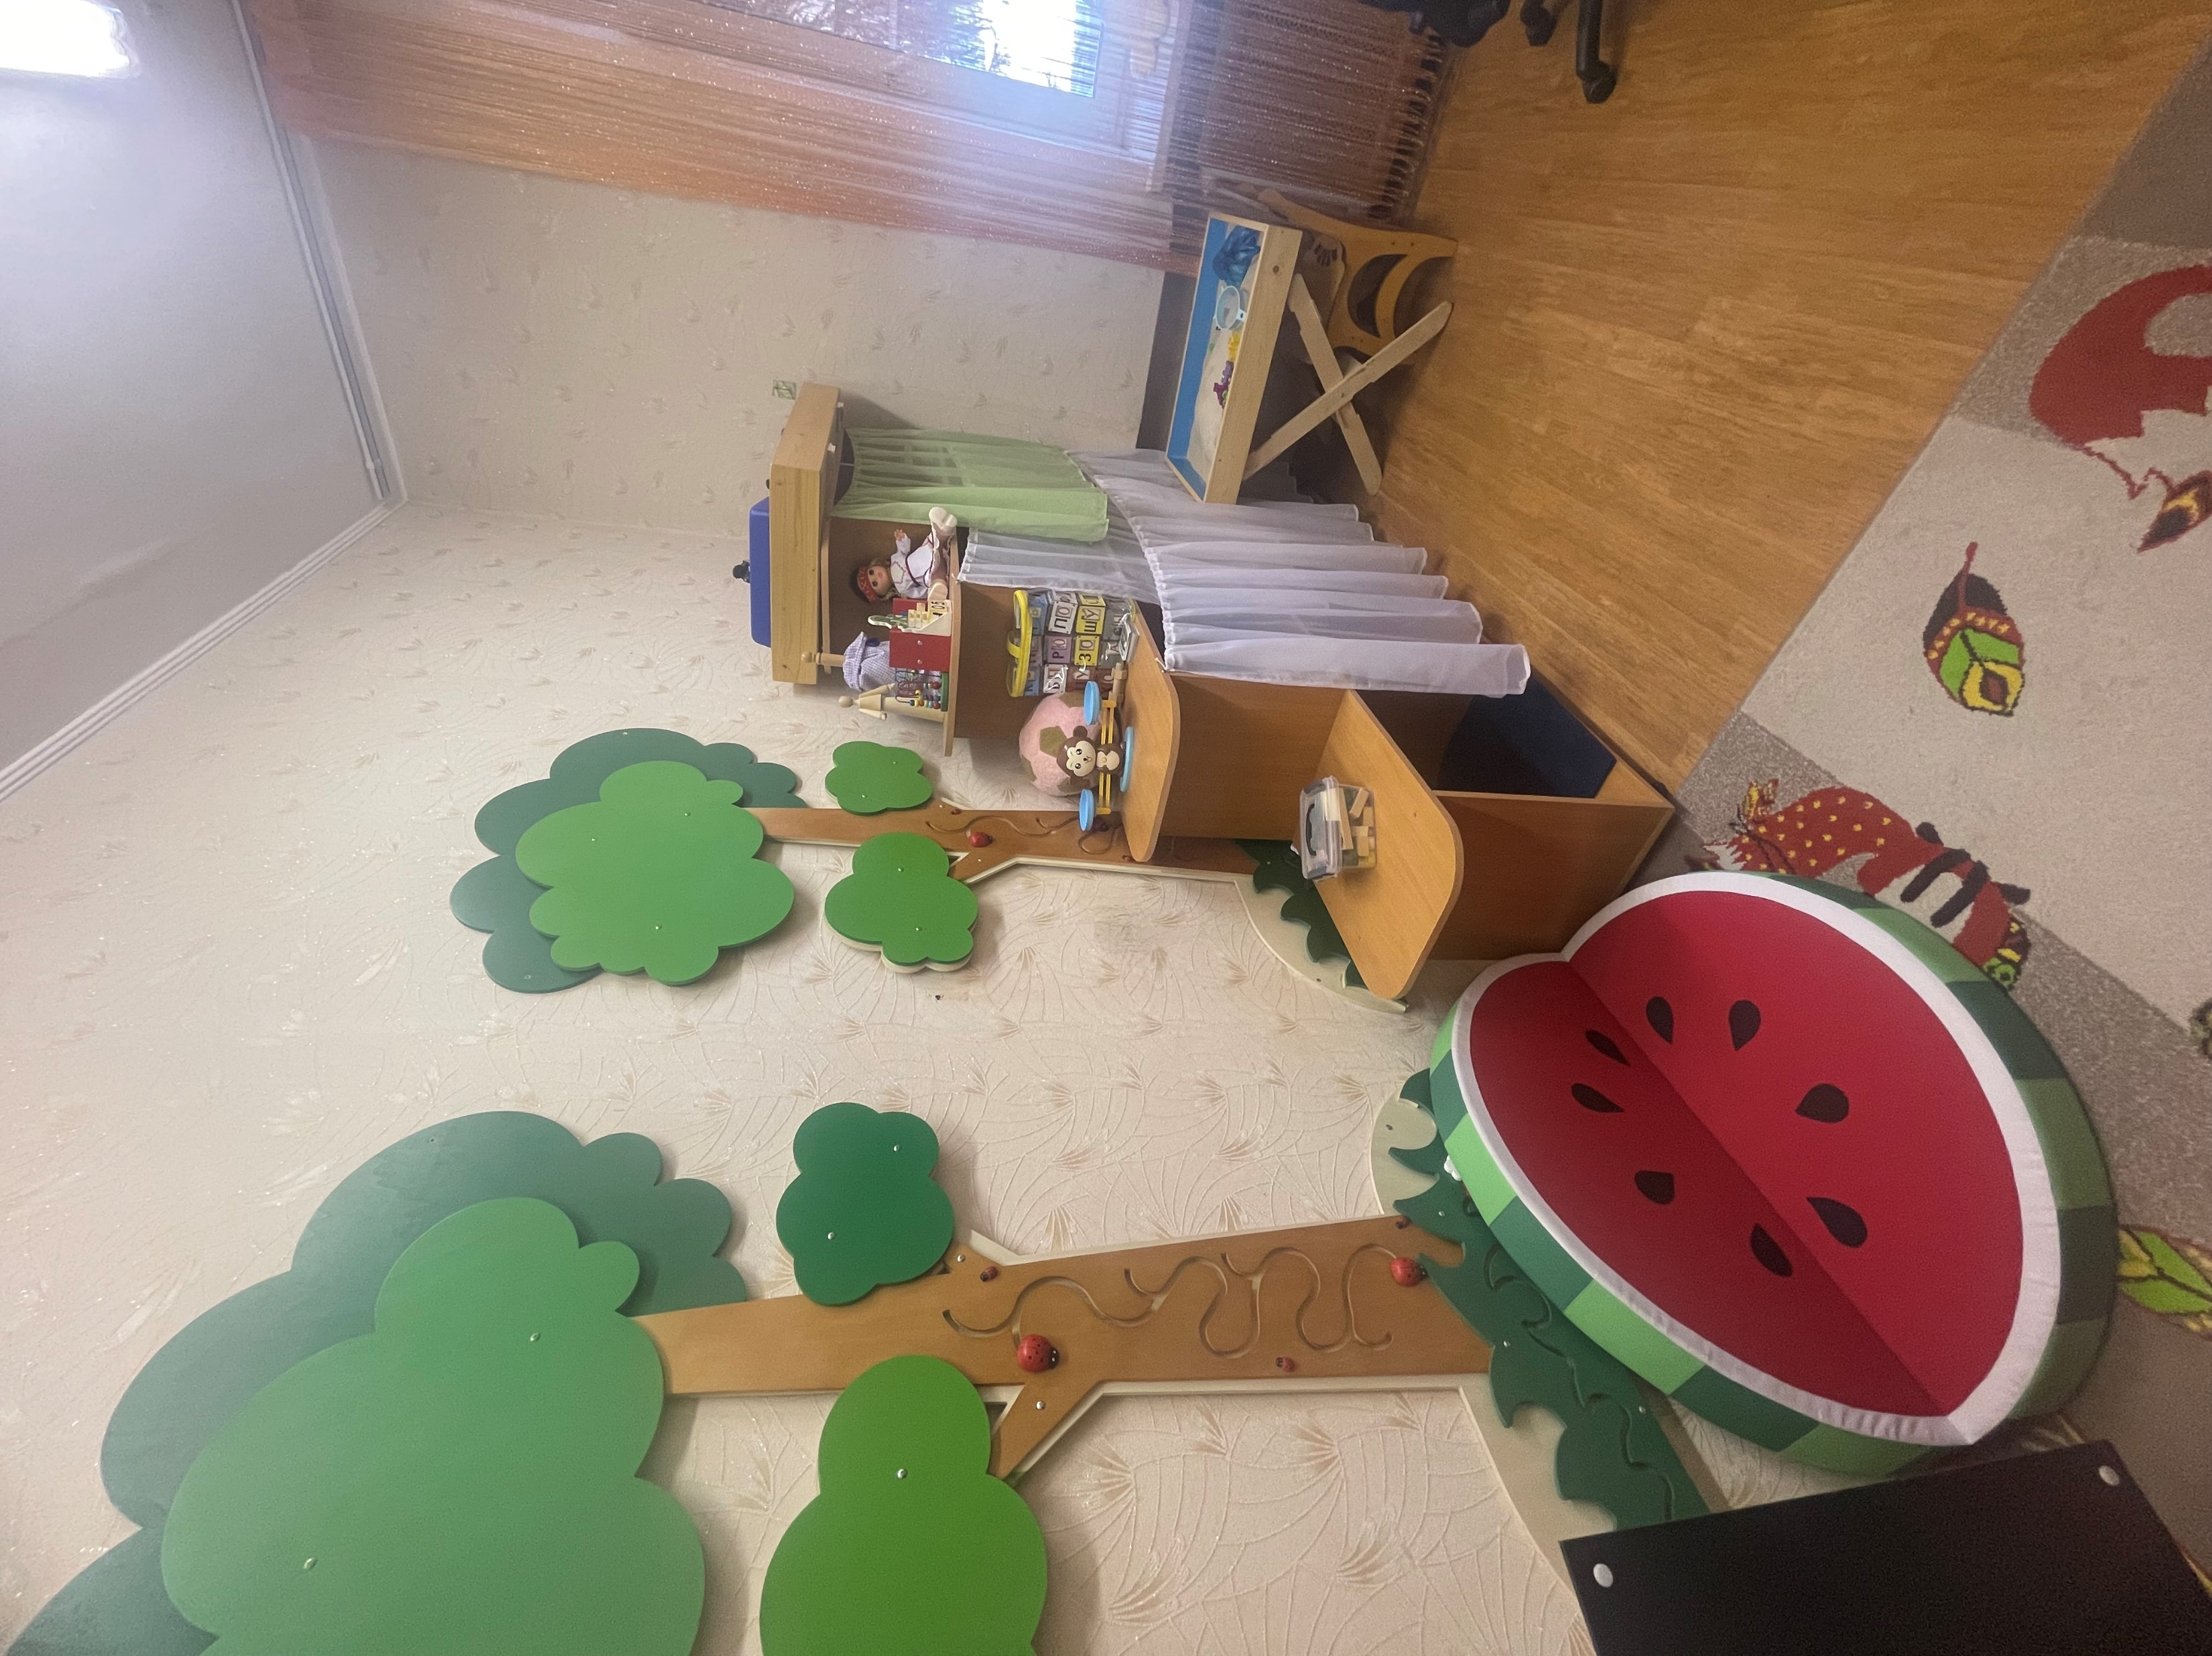
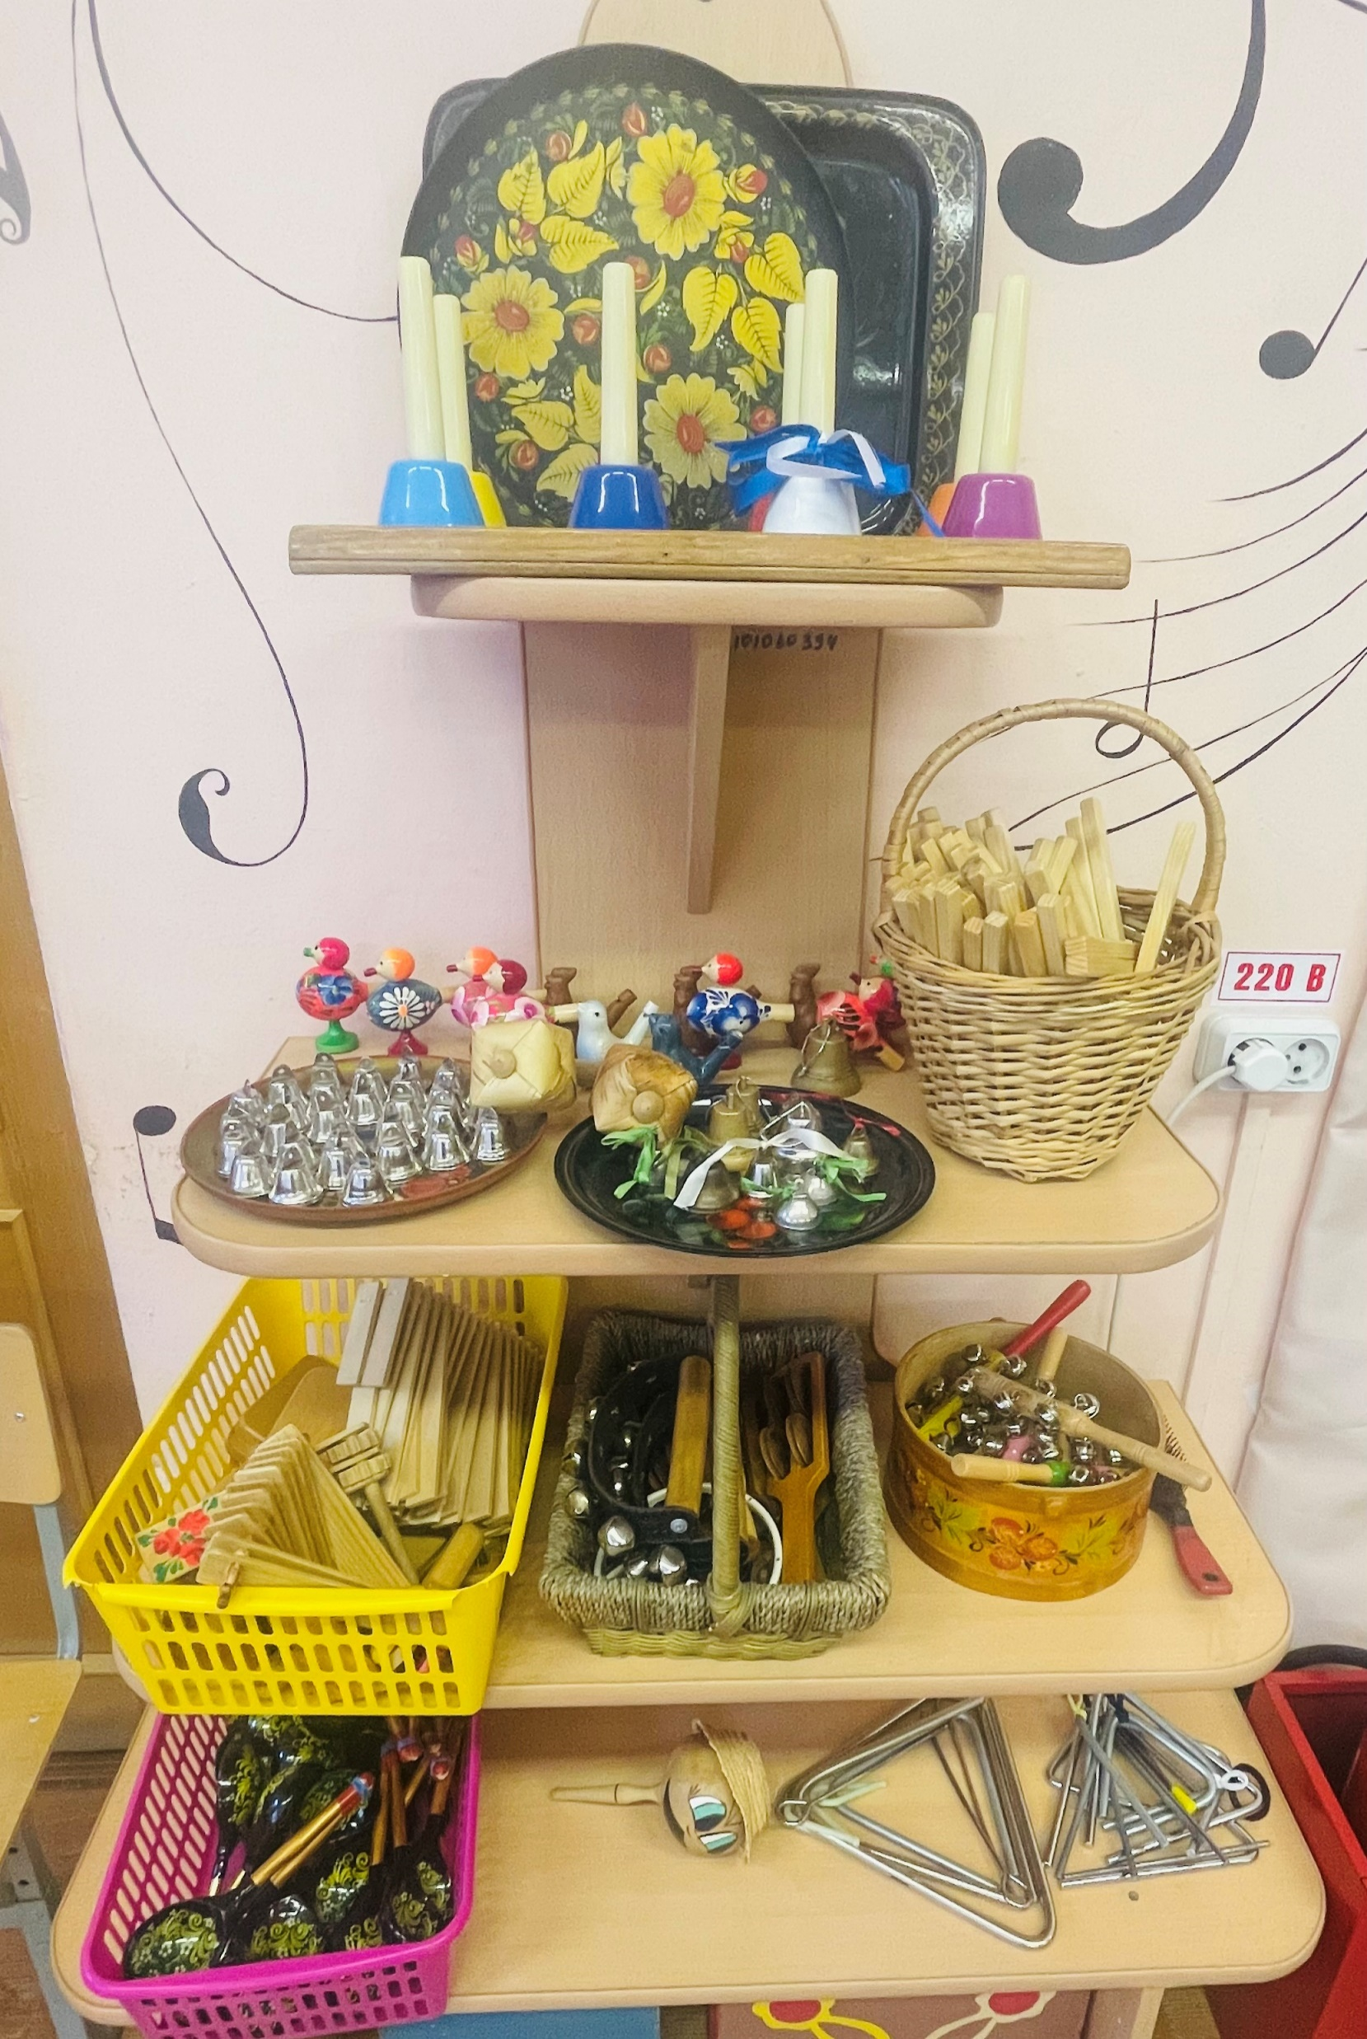
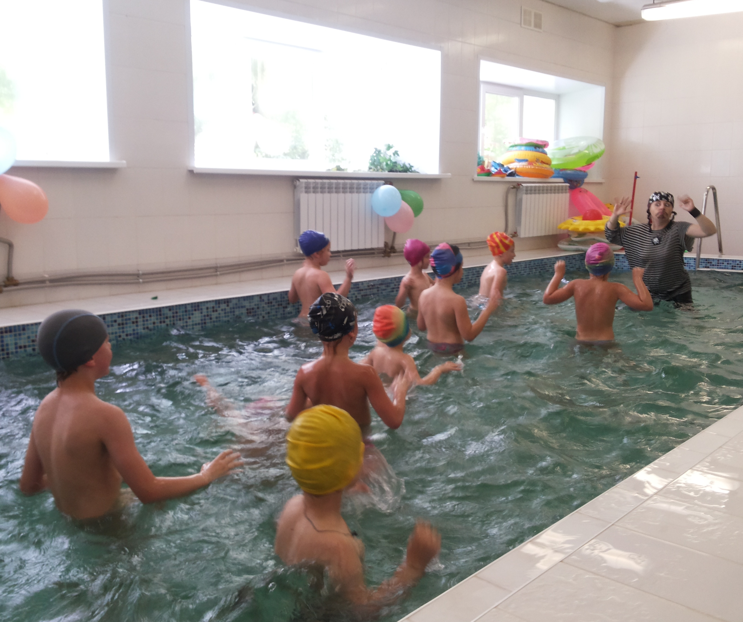

Slide 4
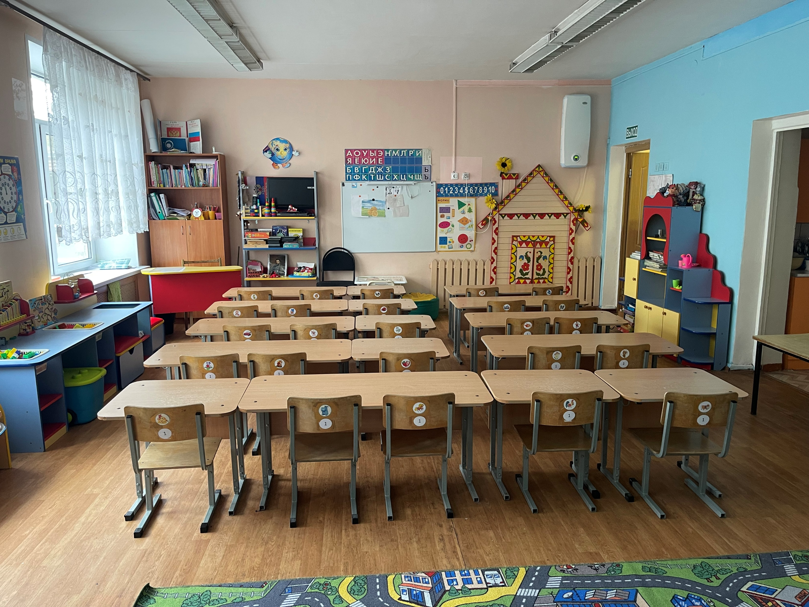
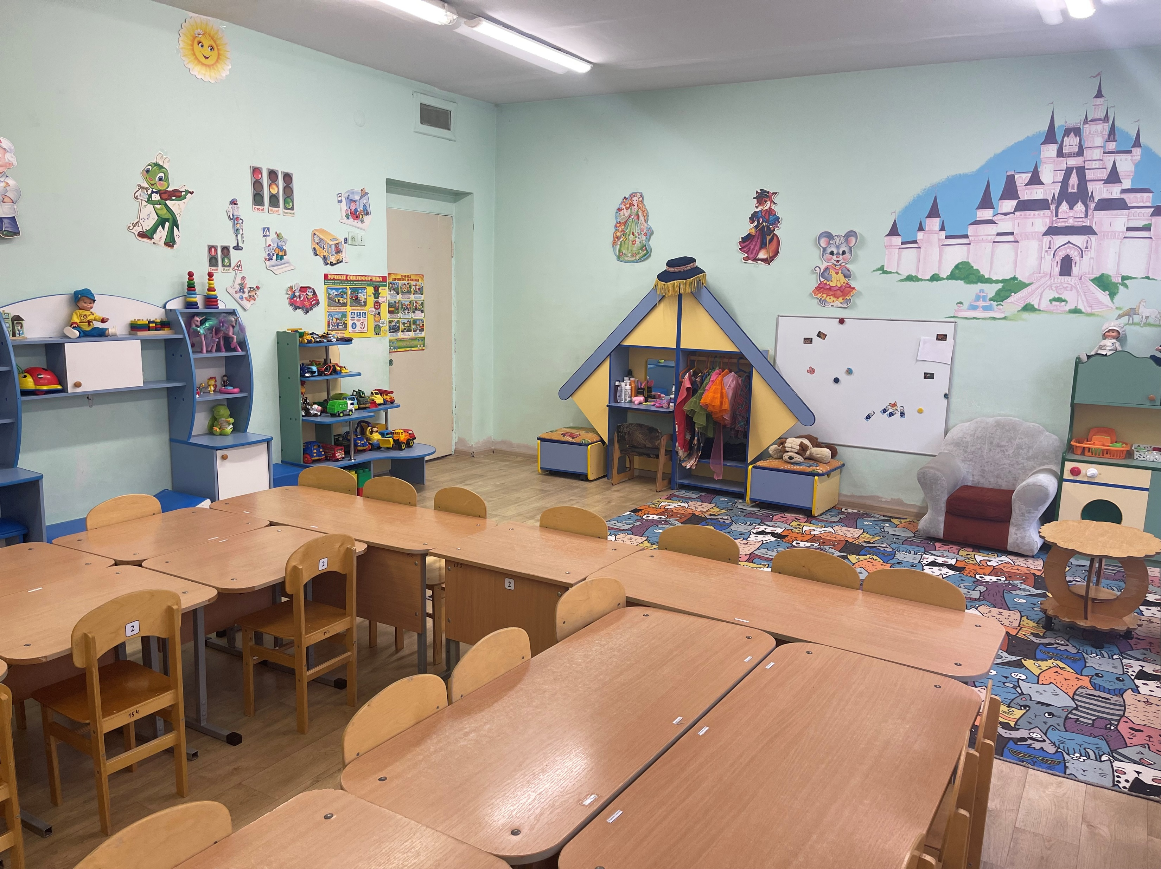
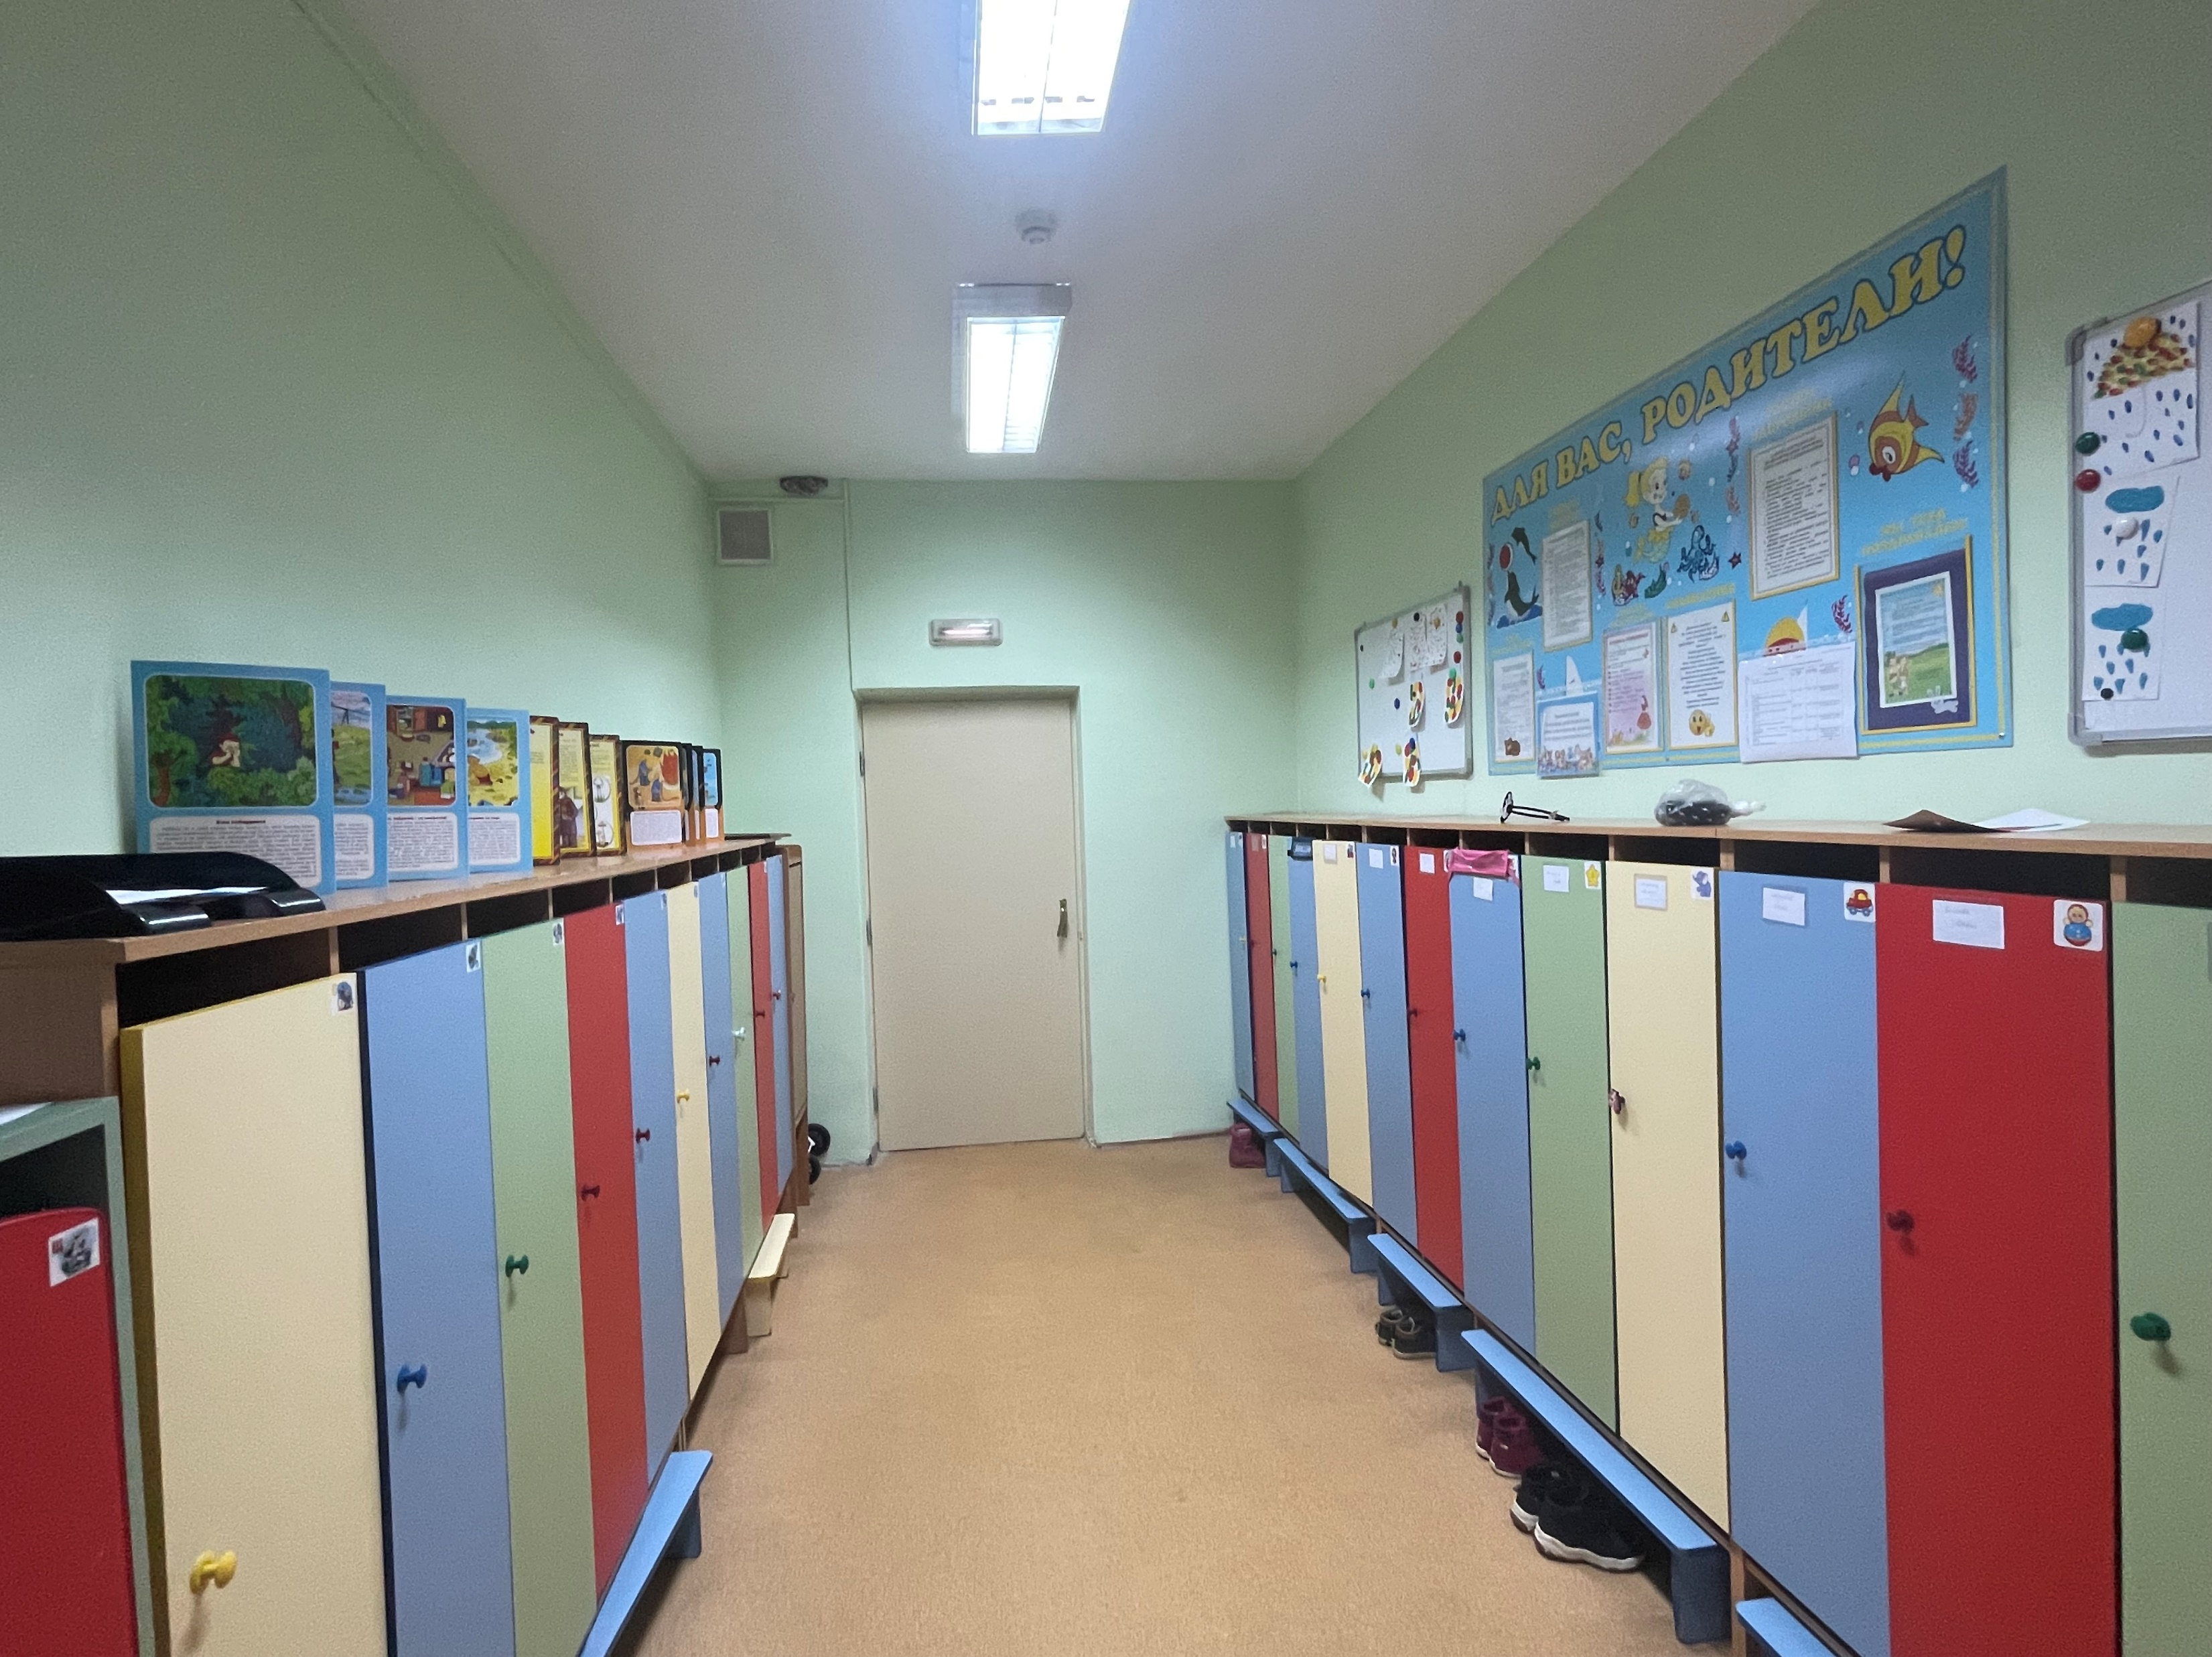
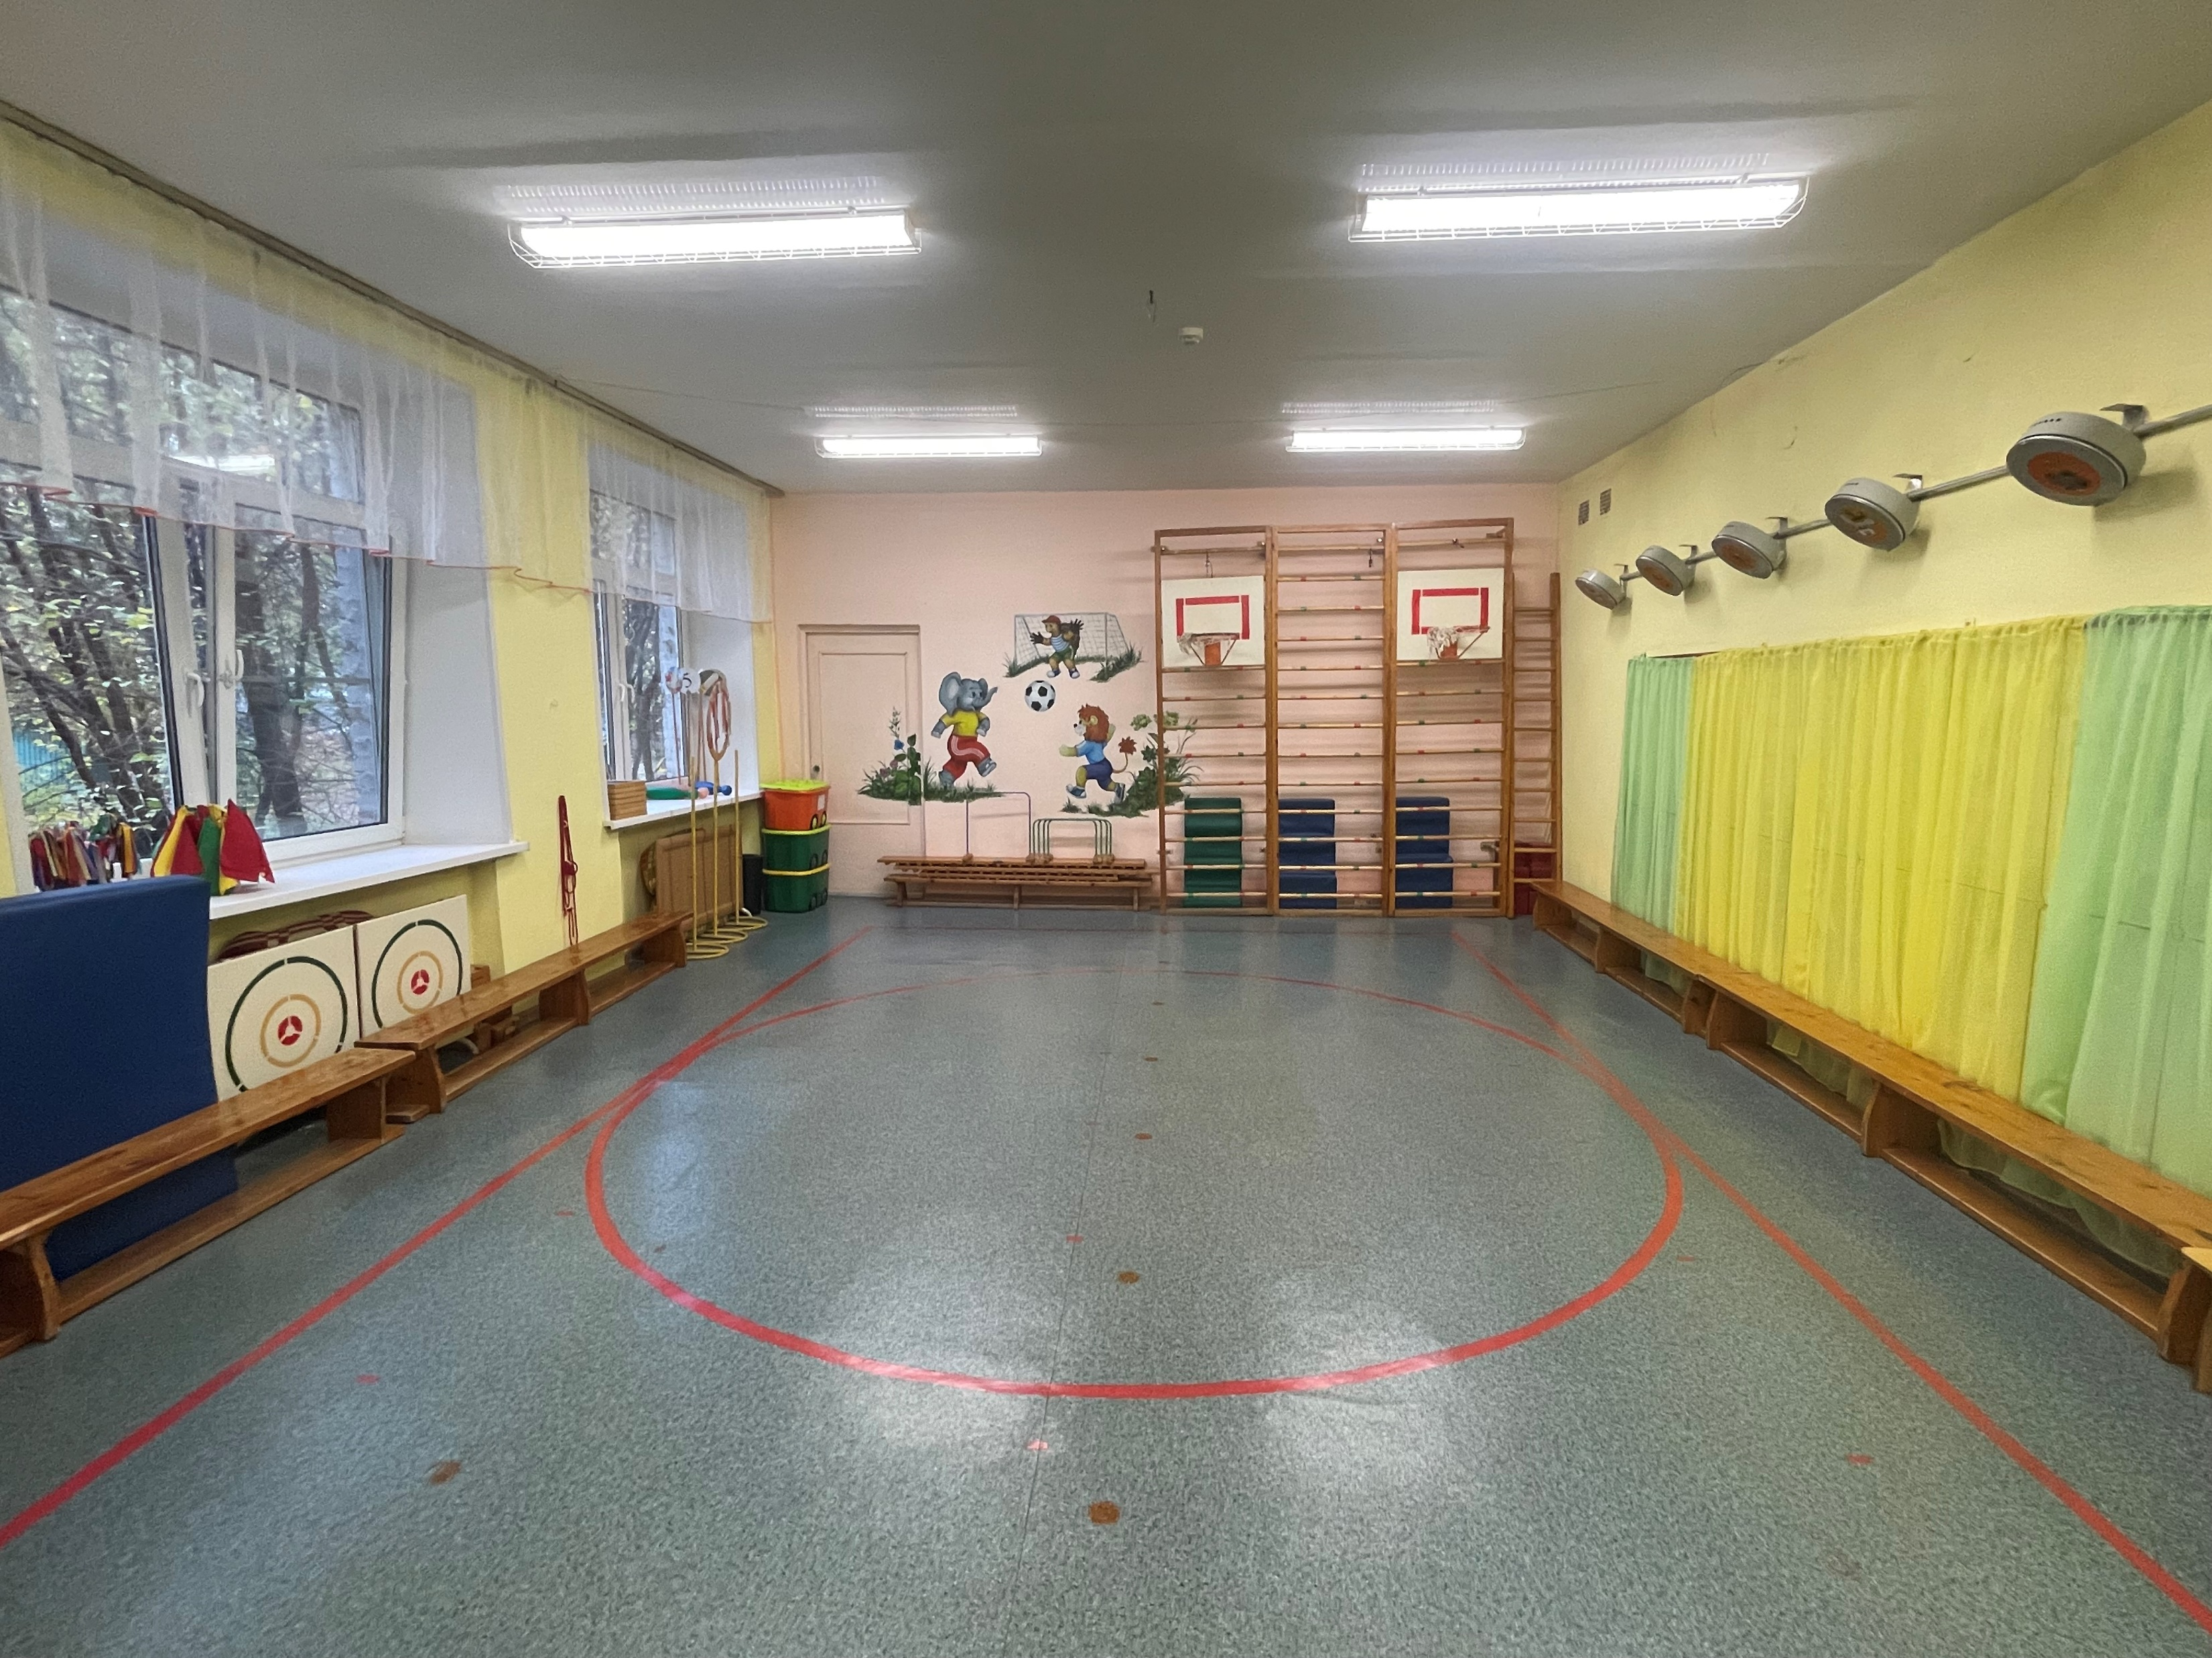
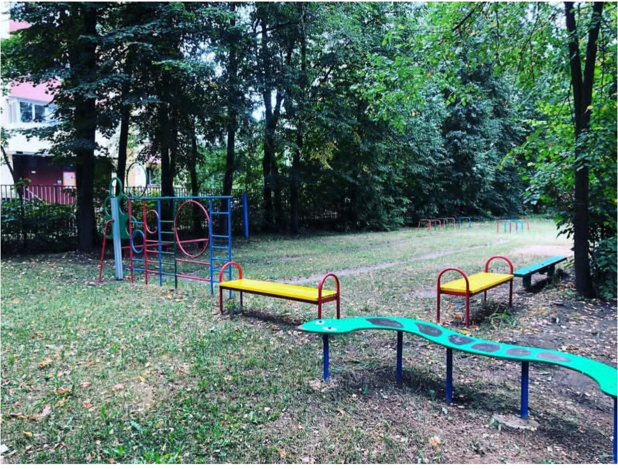
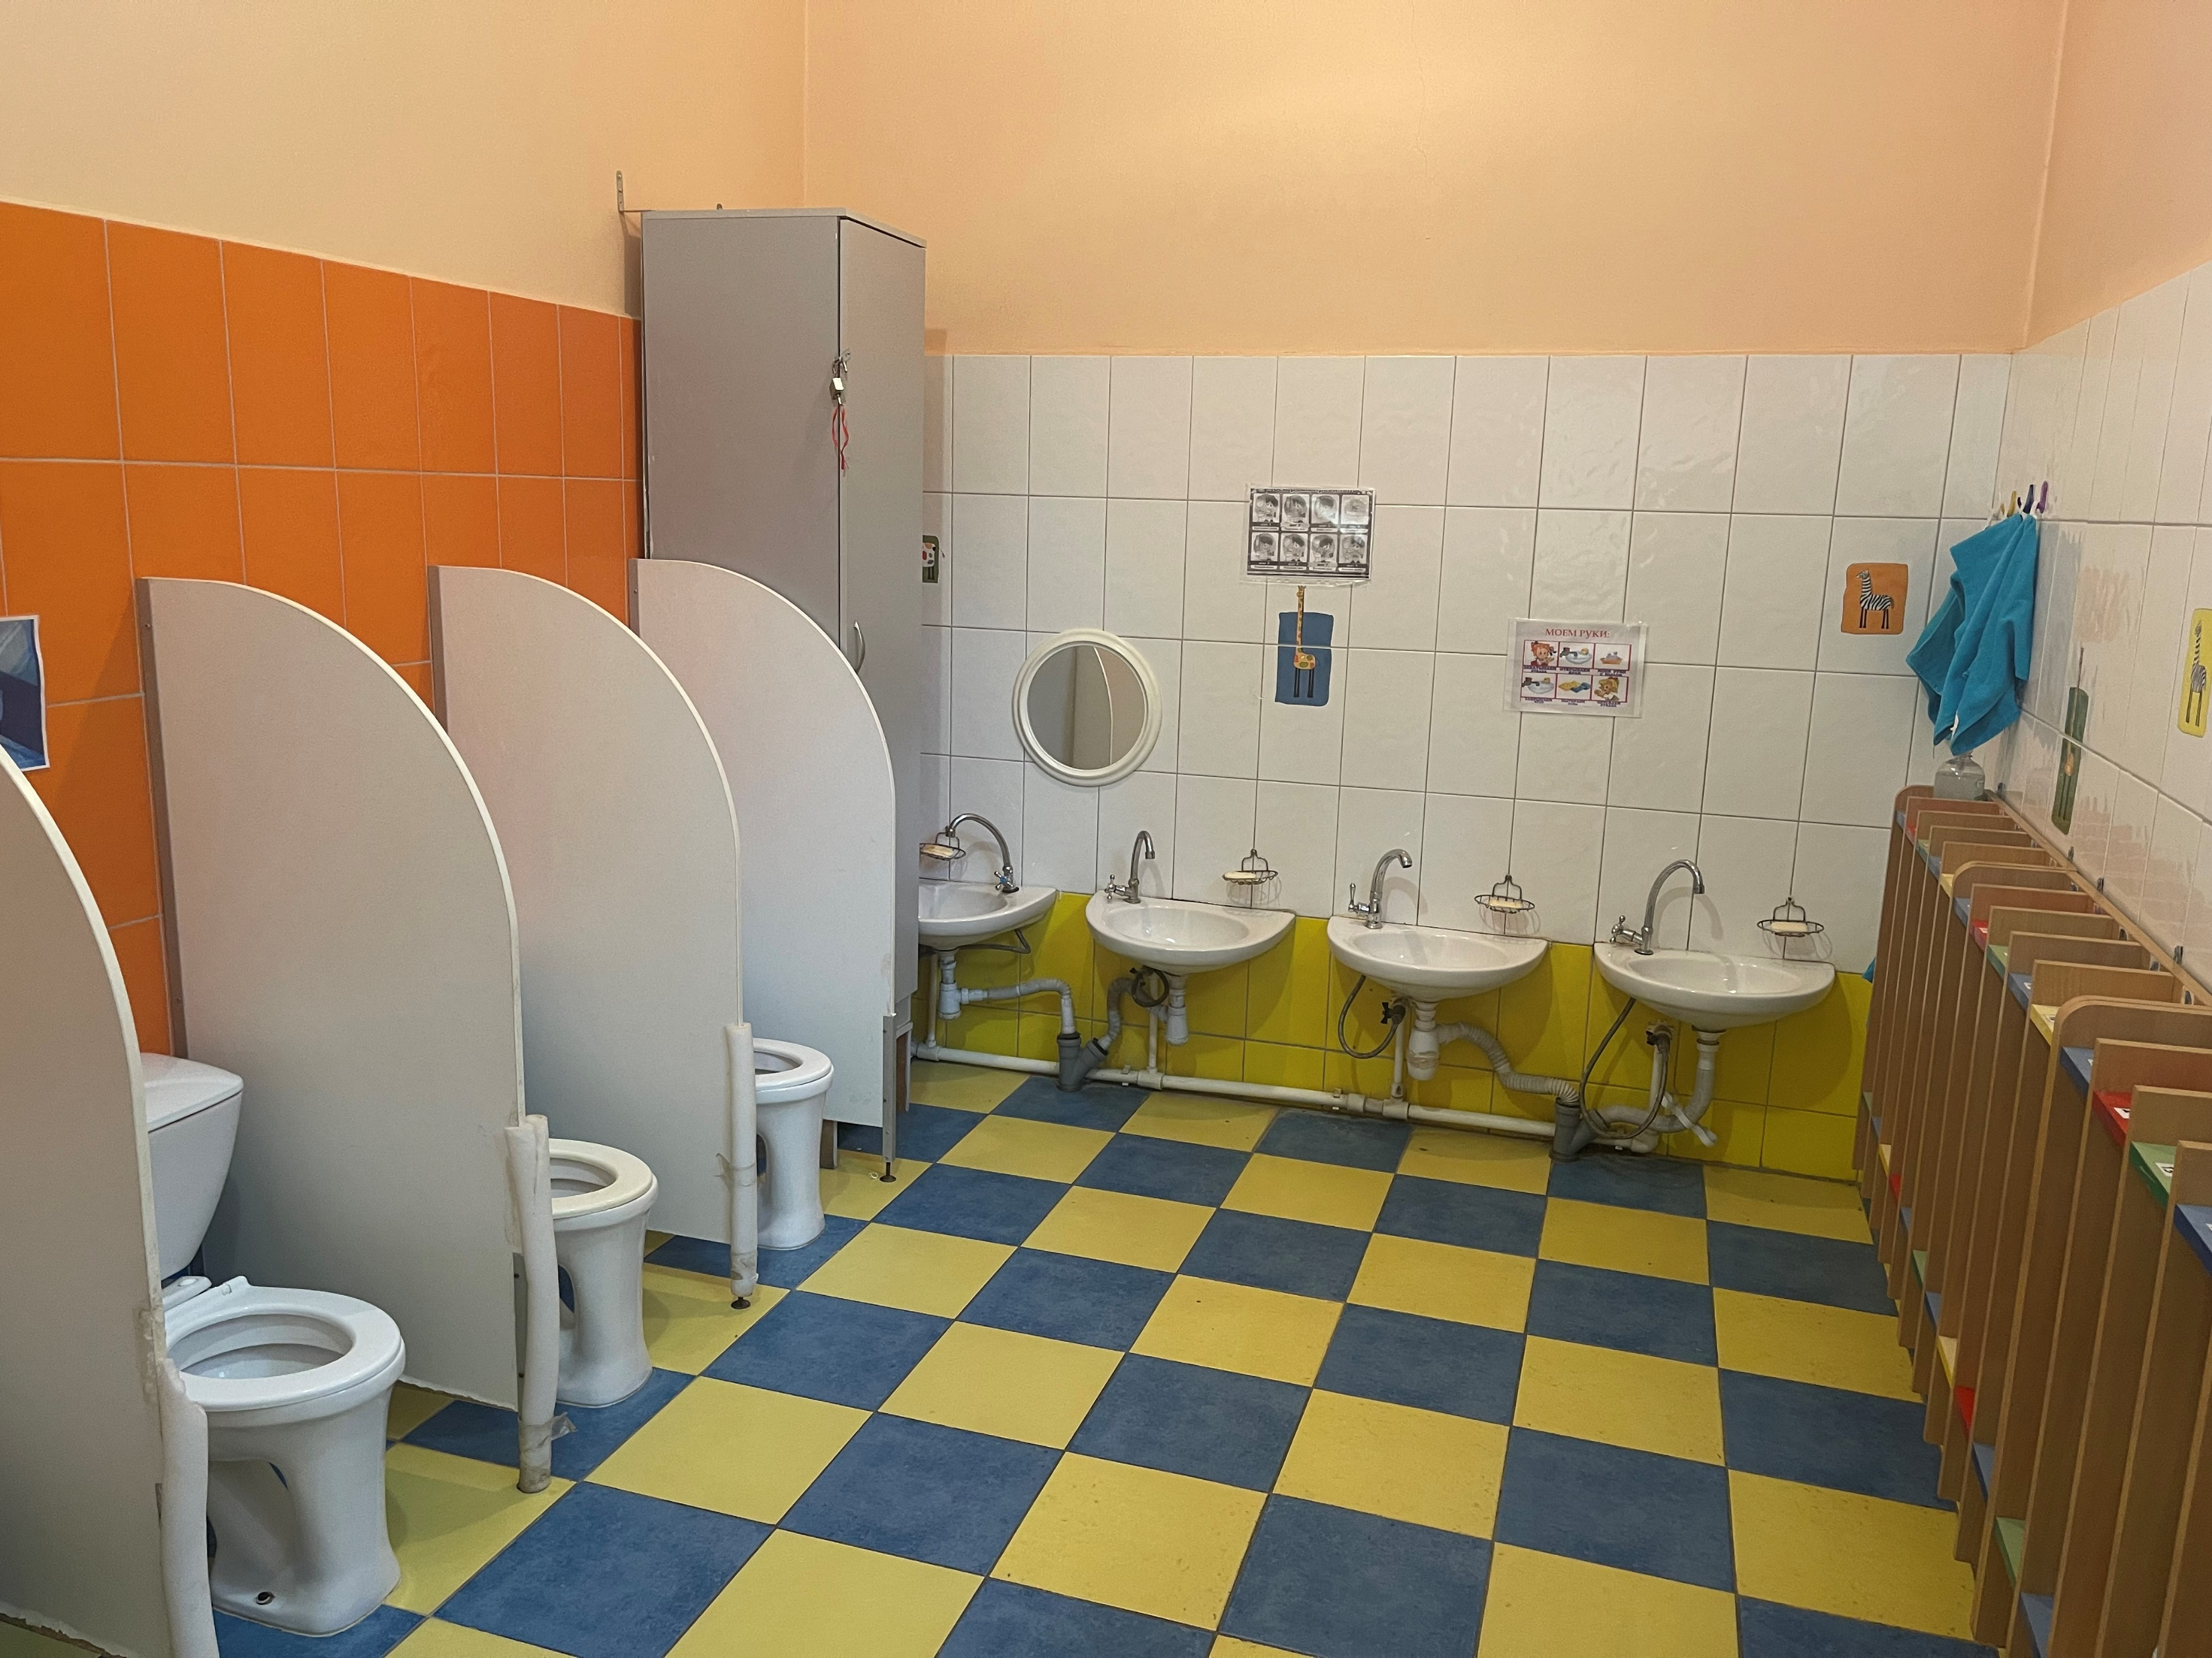

Slide 5
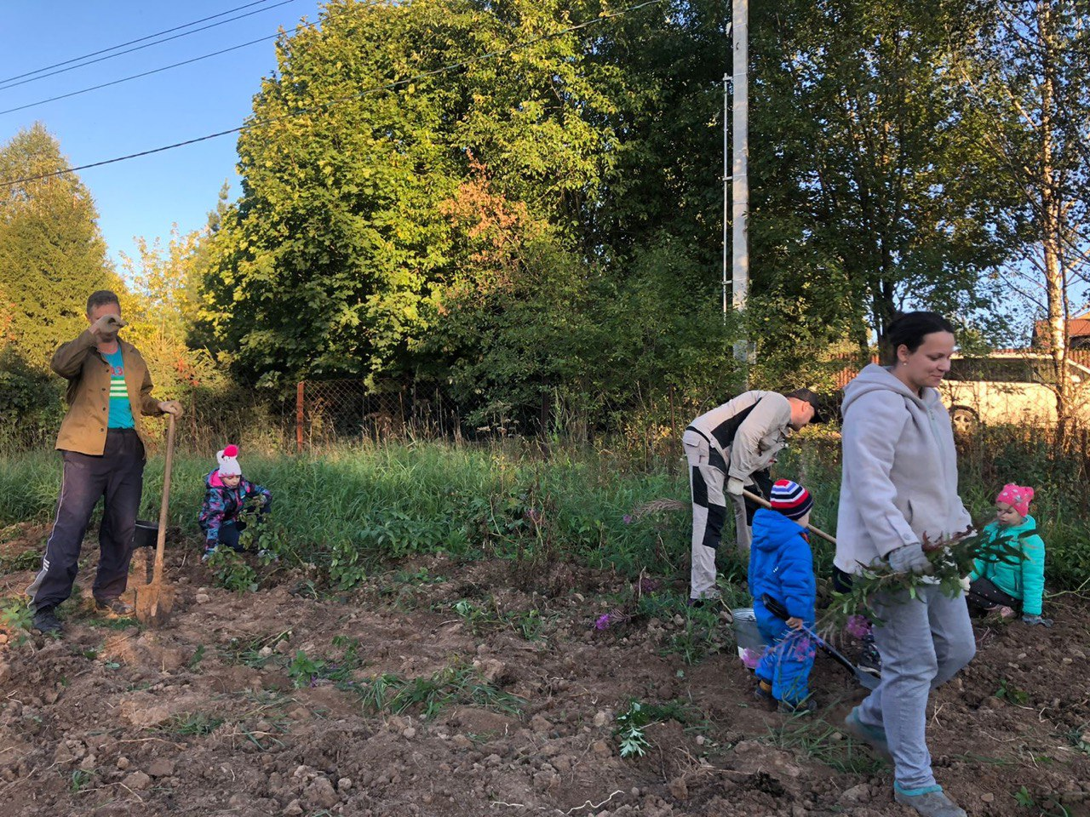
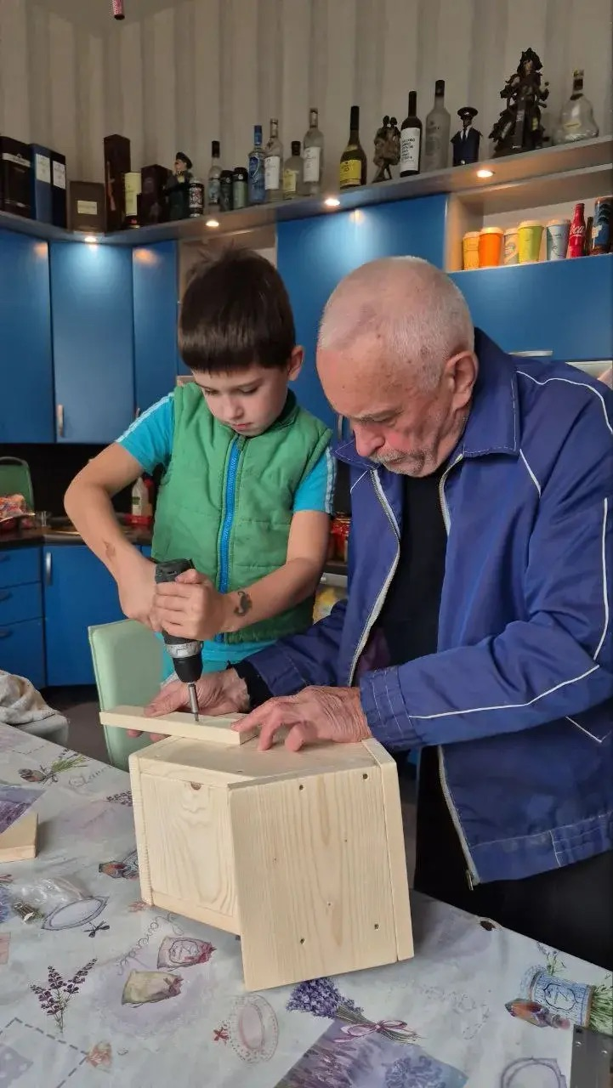
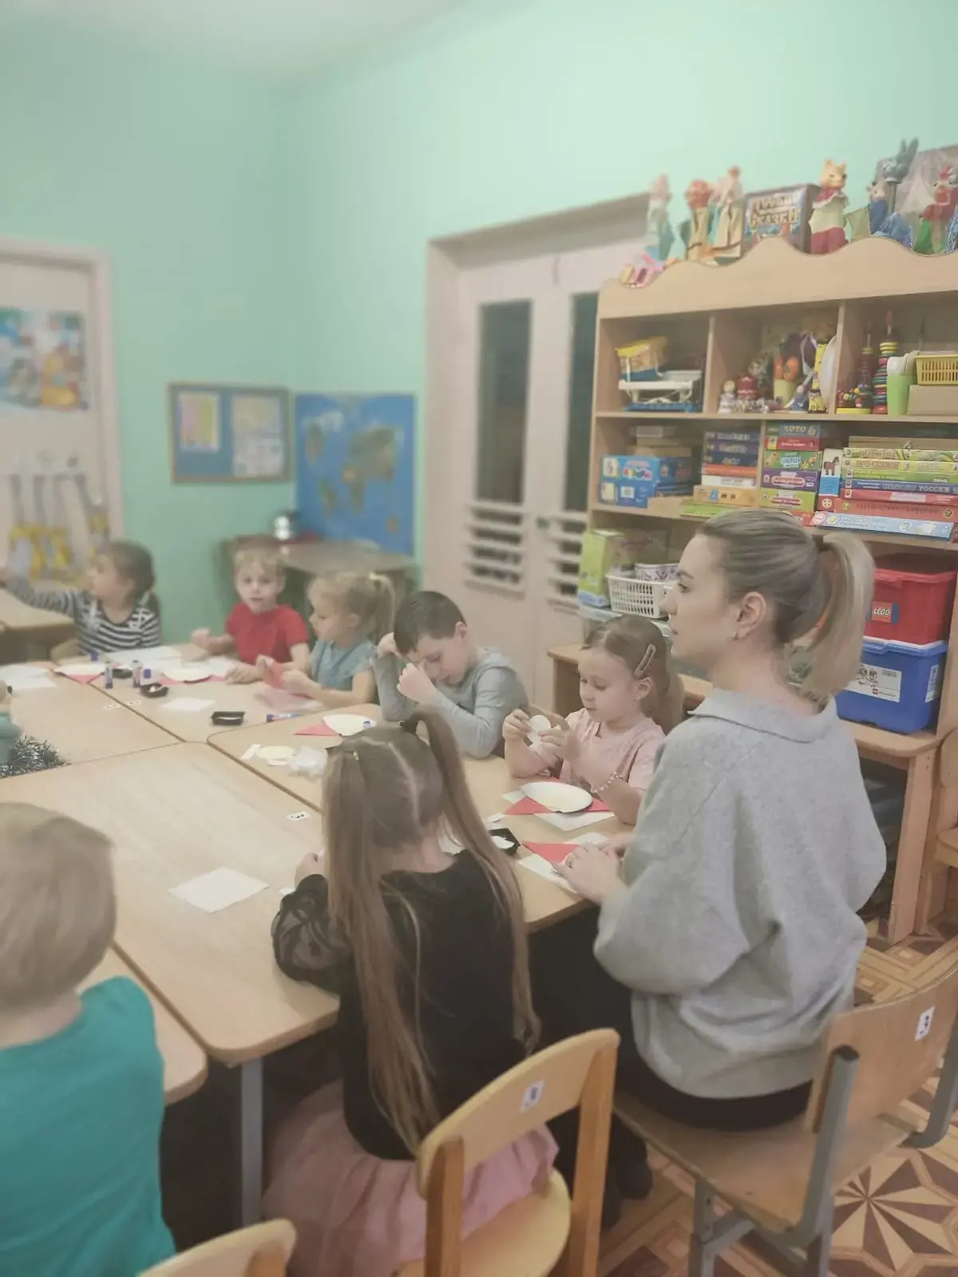
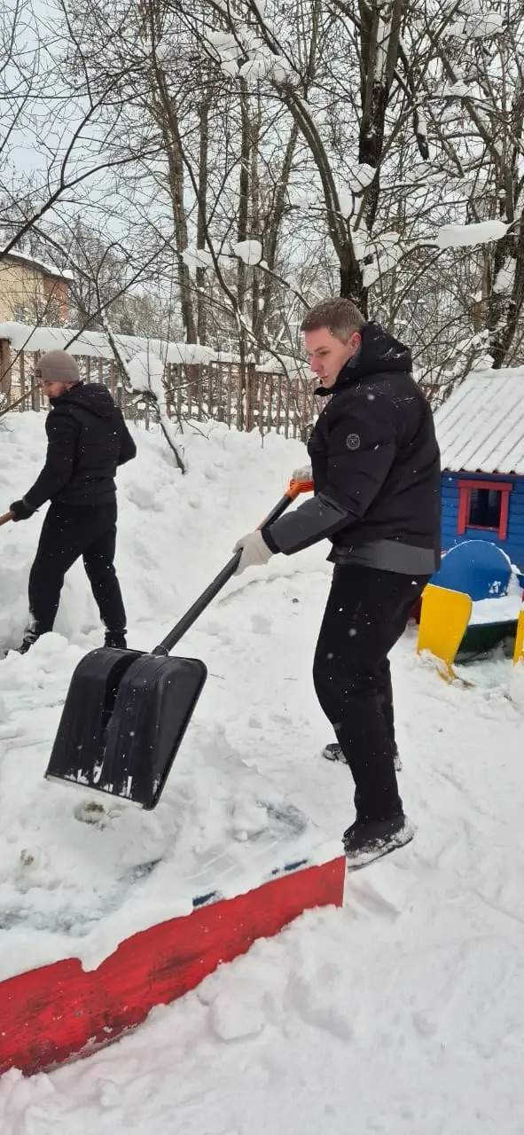
Участие родителей в жизни нашего дошкольного отделения
Родители выступают в роли приглашенных экспертов, рассказывая детям о своих профессиях или хобби в рамках тематических недель. Также помогают и участвуют в организации проектной деятельности, когда семья вместе с ребенком готовит небольшие исследования или творческие работы . Активно помогают в организации праздников, экскурсий и спортивных соревнований. Совместные мастер-классы, где мамы и папы делятся своими умениями, всегда вызывают большой интерес у воспитанников. Участие в субботниках, помощь в оформлении групп к праздникам, создание дидактических пособий своими руками и пополнение книжных уголков

Slide 6
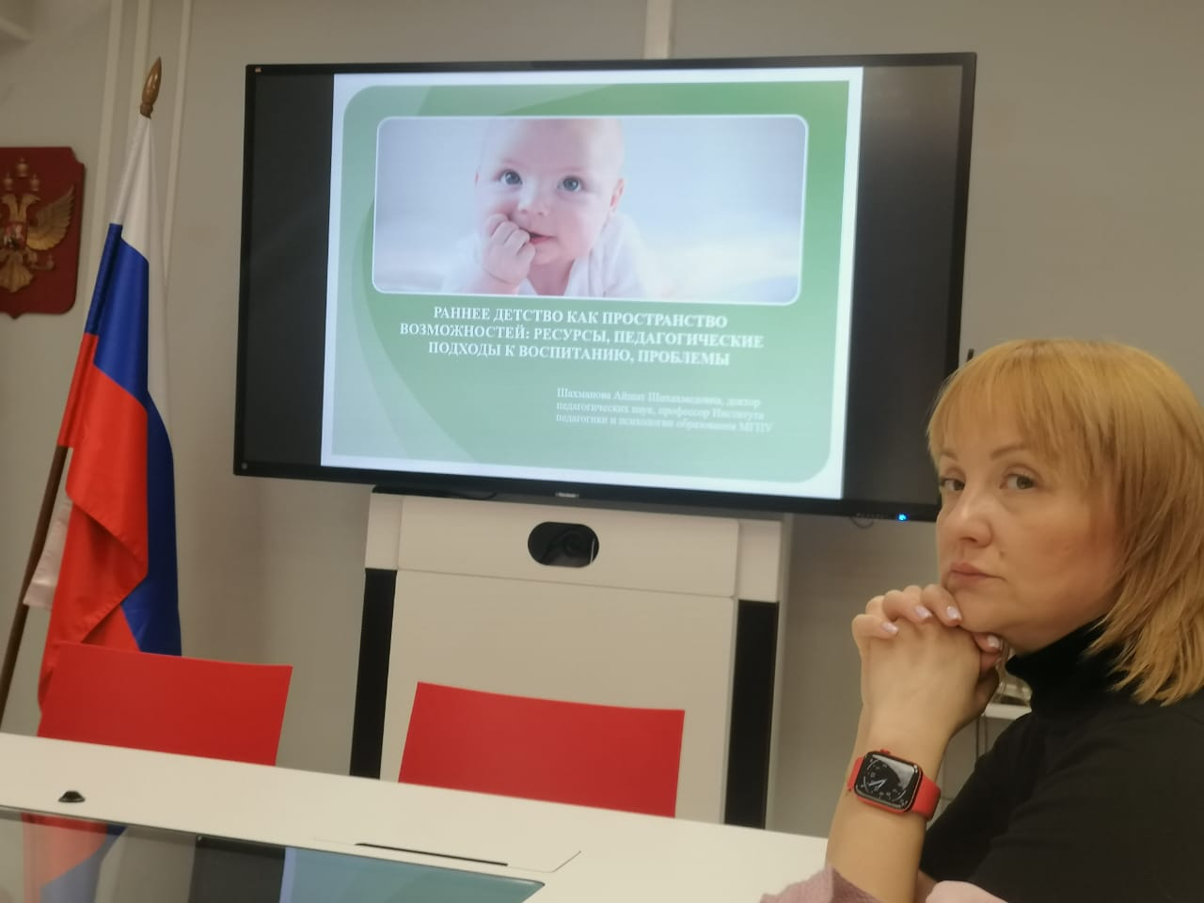
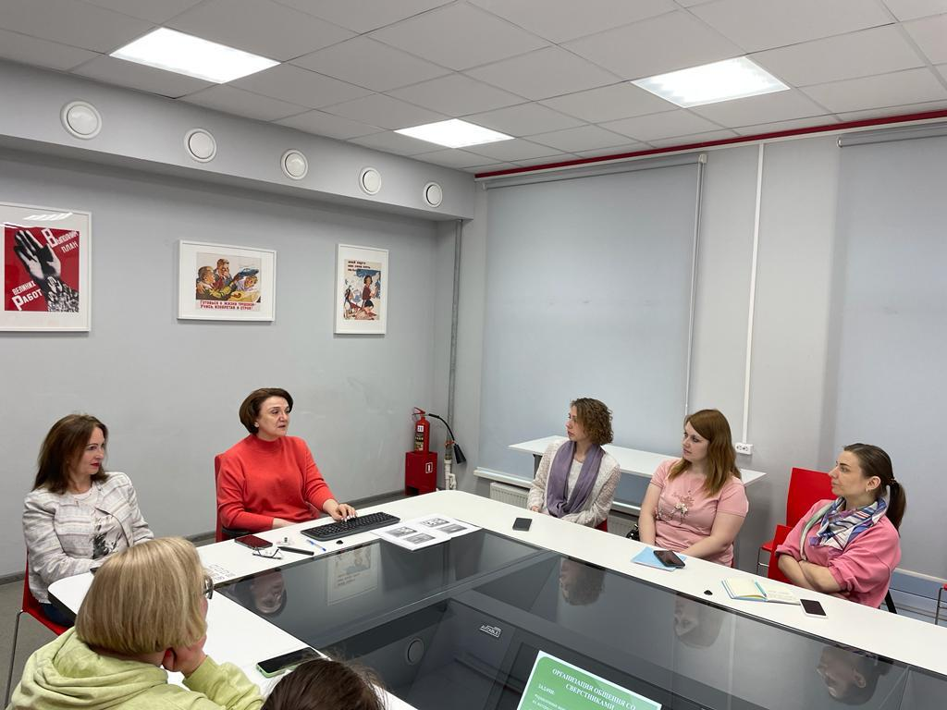
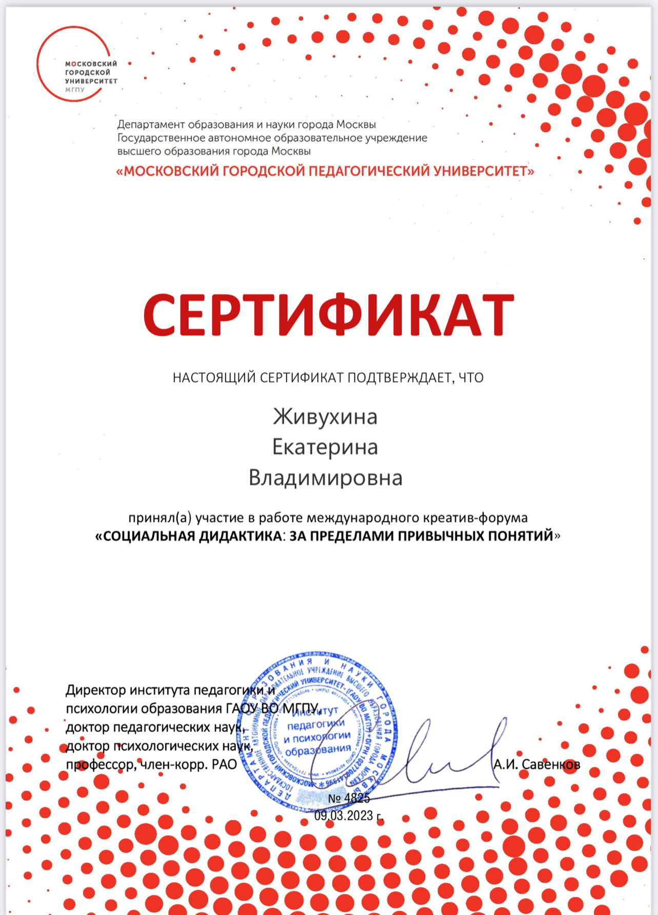
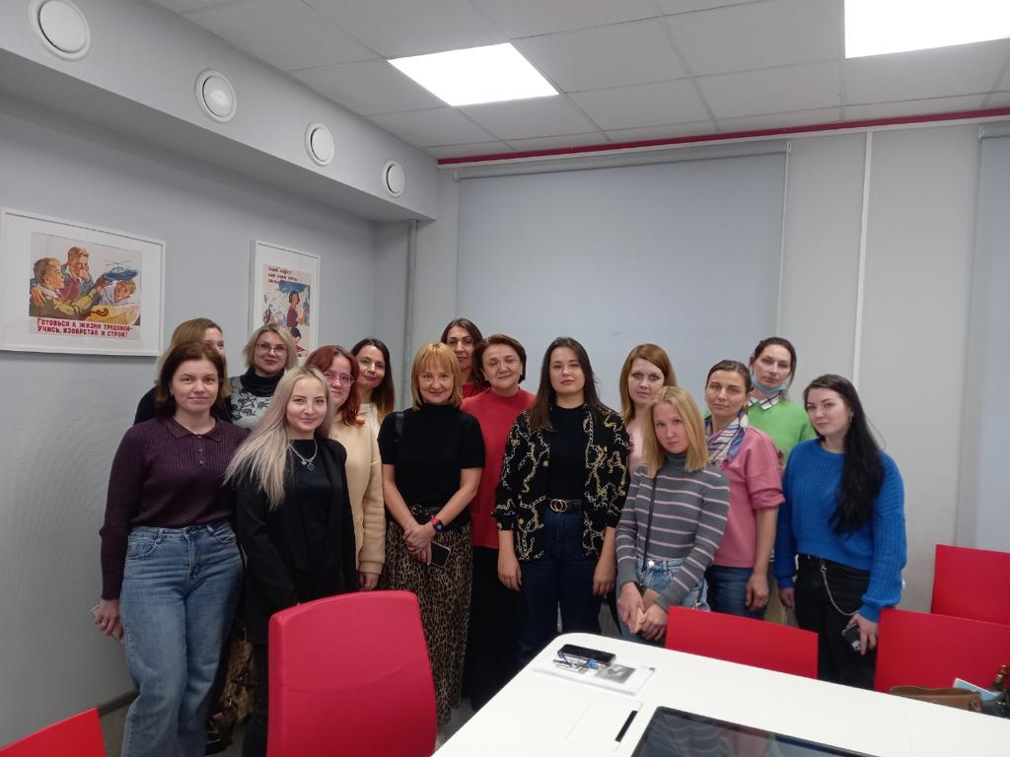
Развитие кадрового потенциала в дошкольном отделении «Жемчужинка» школы №2 имени В.Н. Михайлова
Направлено на создание условий для профессионального развития педагогов, повышения их квалификации и формирования творчески работающего коллектива. Цель — повысить качество образовательной деятельности через развитие кадрового потенциала, создать условия для профессионального роста педагогов и формирования коллектива единомышленников. Другим важным направлением является непрерывное обучение. Сюда относятся не только плановые курсы повышения квалификации, но и участие в вебинарах, профессиональных конференциях и форумах.

Slide 7
Система методического обеспечения
Наши программные ориентиры
Мы работаем по современной образовательной программе ФОГС ДО, которая соответствует государственным стандартам. У нас есть четкие планы и методические рекомендации для каждой возрастной группы, что позволяет сделать обучение последовательным и интересным.
Методический кабинет как центр идей
Это наша творческая лаборатория. Здесь собраны лучшие книги, современные пособия и дидактические игры. Педагоги всегда могут найти нужный материал для занятий или вдохновиться новыми методиками.
Цифровая образовательная среда
В работе мы используем современные технологии: интерактивные доски, компьютеры и электронные библиотеки. Это делает образовательный процесс наглядным для детей и упрощает подготовку педагогов к занятиям.
Банк педагогического опыта
У нас накоплена уникальная база авторских разработок, сценариев и проектов. Мы бережно храним и распространяем лучший опыт наших коллег, чтобы образовательный процесс становился качественнее с каждым годом.
Поддержка профессионального роста
Мы создаем условия для того, чтобы каждый воспитатель развивался. В дошкольном отделении действует система наставничества, проходят мастер-классы и семинары. Мы активно поддерживаем стремление педагогов проходить курсы повышения квалификации и участвовать в профессиональных конкурсах.
Система мониторинга и качества
Мы регулярно анализируем успехи наших воспитанников и эффективность работы педагогов. Это помогает нам вовремя корректировать образовательный маршрут и видеть реальные результаты своего труда.
Взаимодействие с родителями
Методическое обеспечение включает и работу с семьей. Мы готовим консультации, буклеты и проводим открытые мероприятия, чтобы родители были полноправными участниками образовательного процесса

